Slide 1
মাল্টিমিডিয়া ক্লাসে সবাইকে
স্বাগতম

Slide 2
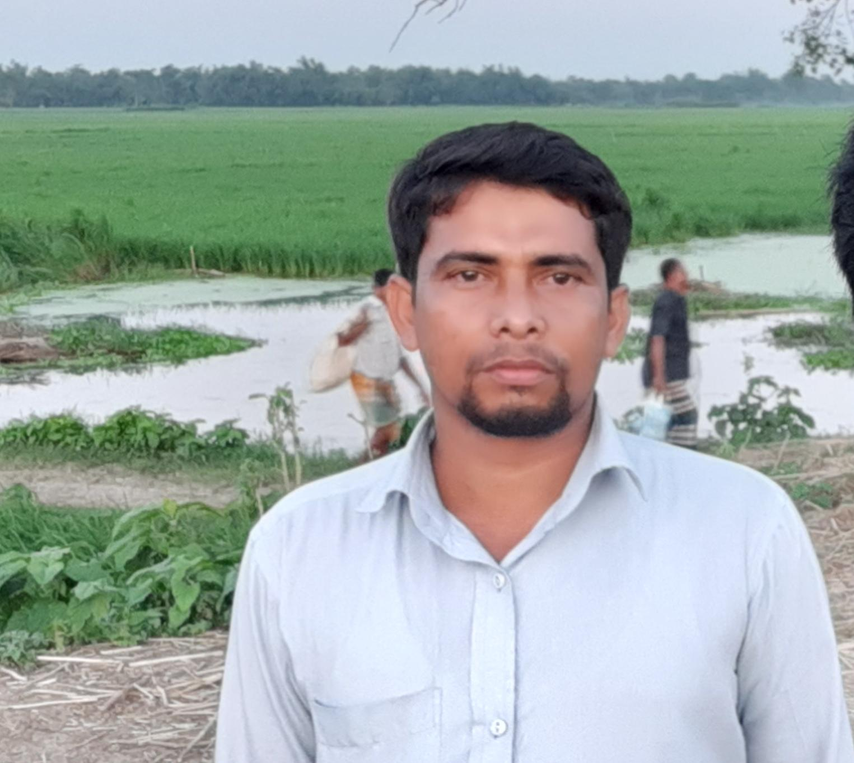
শিক্ষক পরিচিতি
আলী হায়দার
সহকারী শিক্ষক (গণিত )
বিএসডি মহিলা মাদ্রাসা
বানিয়াচং, হবিগঞ্জ

Slide 3
পাঠ পরিচিতি
শ্রেণী : নবম-দশম
বিষয় : গণিত
অধ্যায় : তৃতীয় অধ্যায় ৩.২

Slide 4
শিখনফল
বীজগণিতীয় সূত্রপ্রয়োগ করে বাস্তব সমস্যার সমাধান করতে পারবে
বীজগণিতের সূত্র গঠন করতে পারবে

Slide 5
x ² - √5 x + 1 = 0
উদ্দীপকের আলোকে নিচের প্রশ্নগুলোর উত্তর দাও।
(ক) x + 1/x = √5 প্রমাণ কর।
(খ) x ³ + (1/x) ³ এর মান নির্ণয় কর।
(গ) দেখাও যে, x ⁴ – (1/x) ⁴ = 3√5

Slide 6
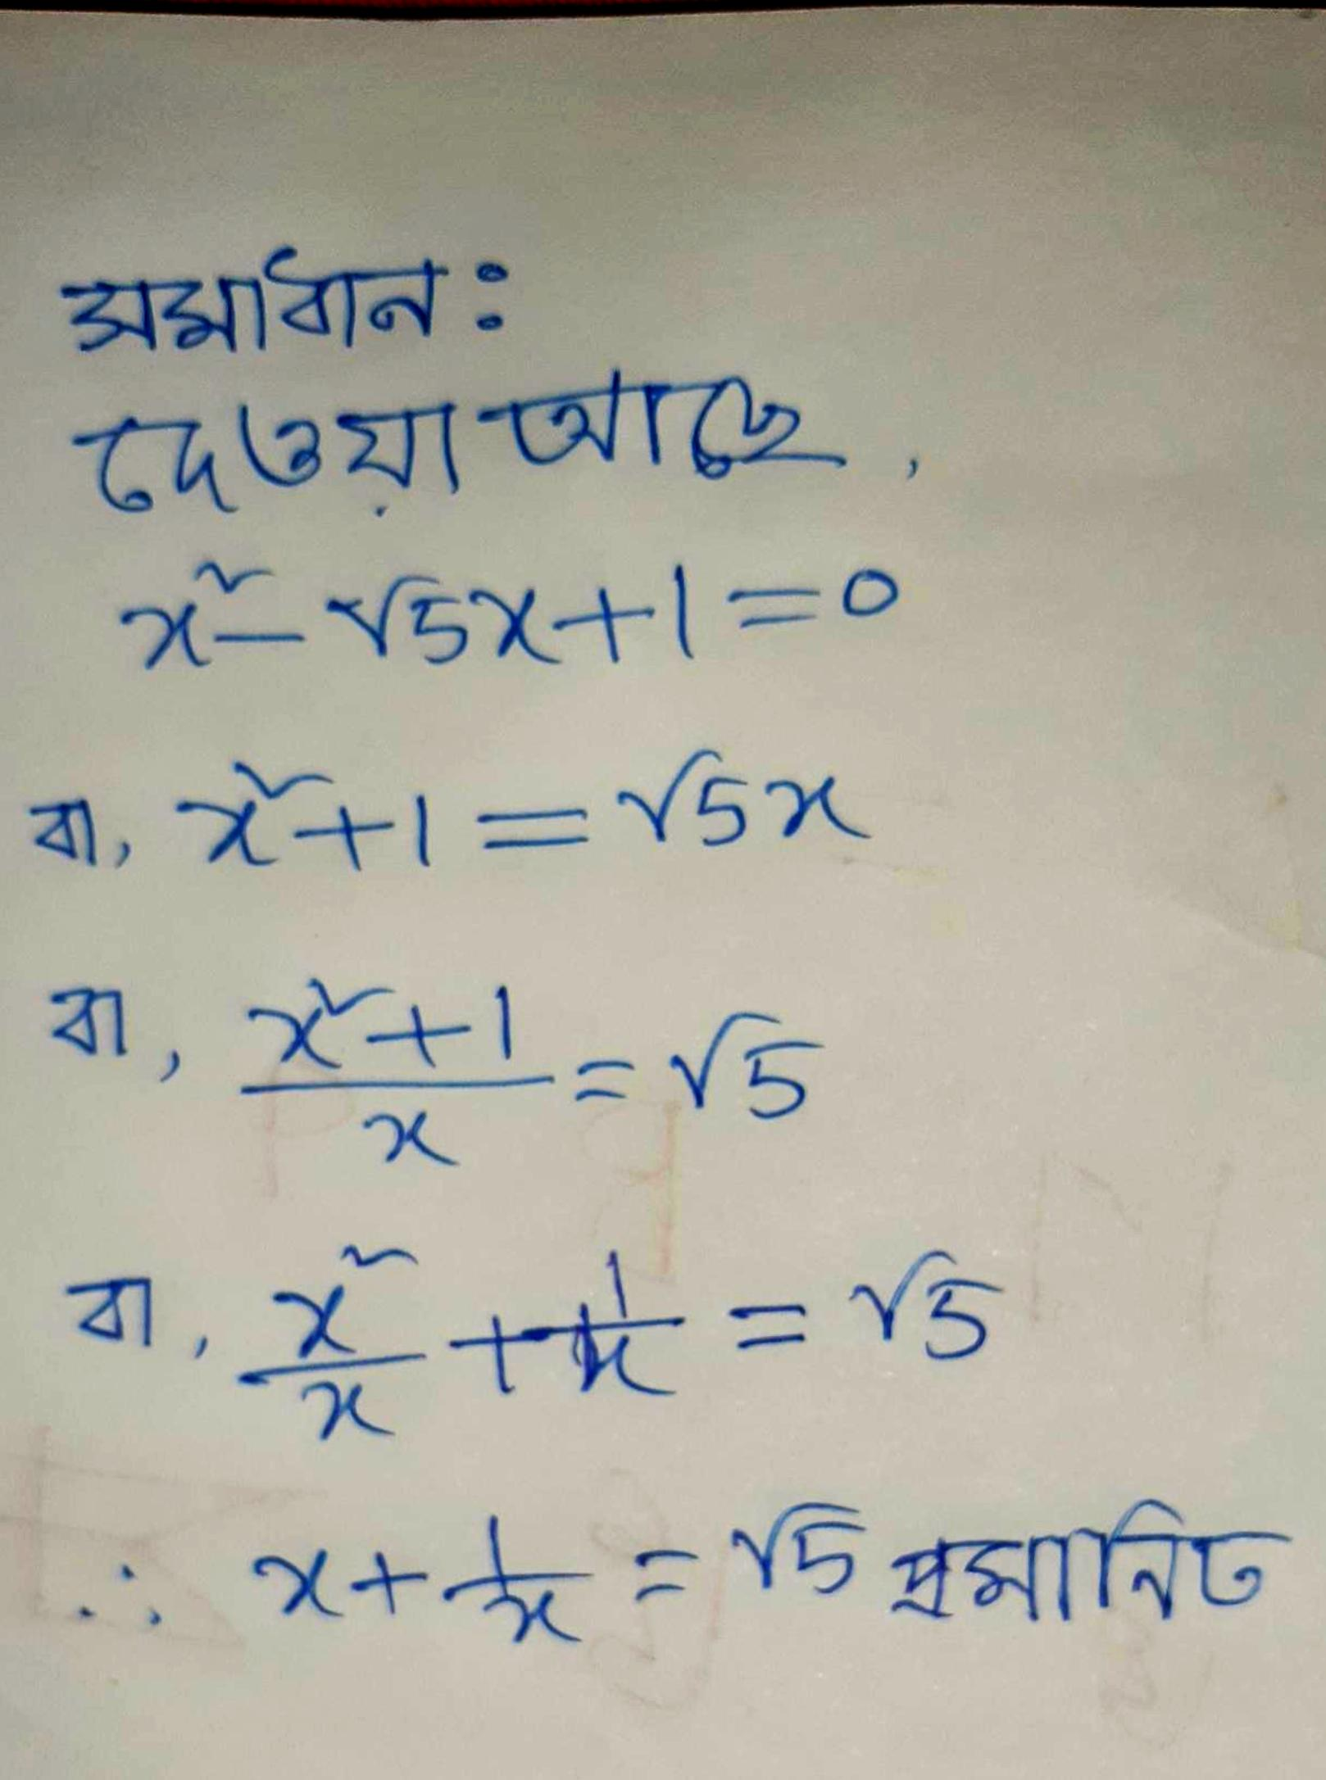
ক নং প্রশ্নের উত্তর

Slide 7
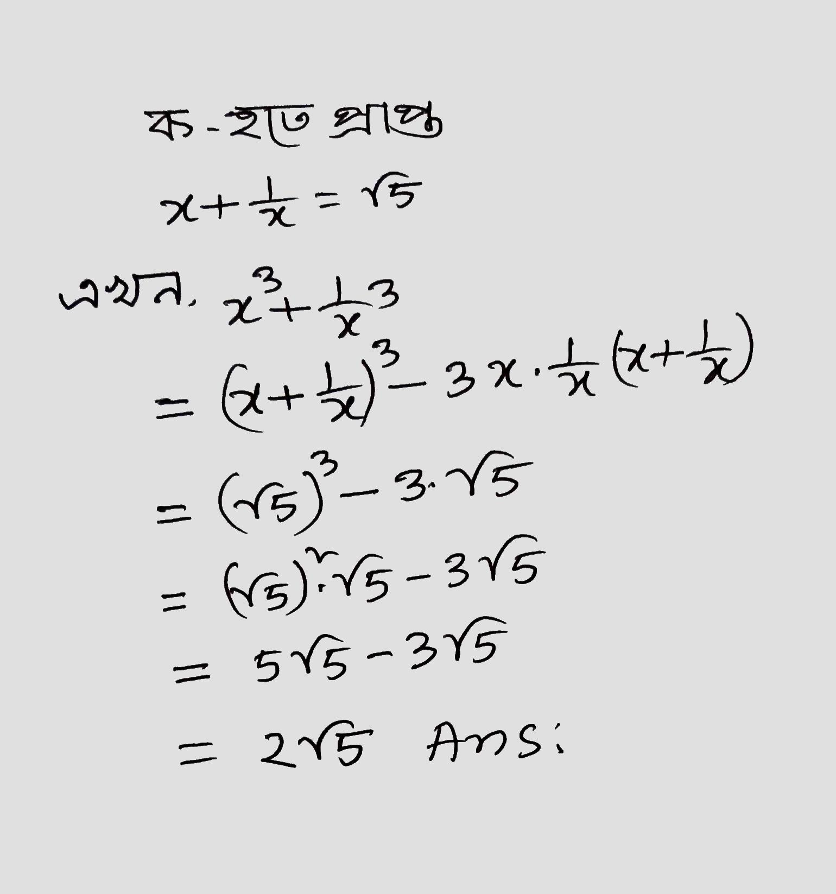
খ নং প্রশ্নের উত্তর

Slide 8
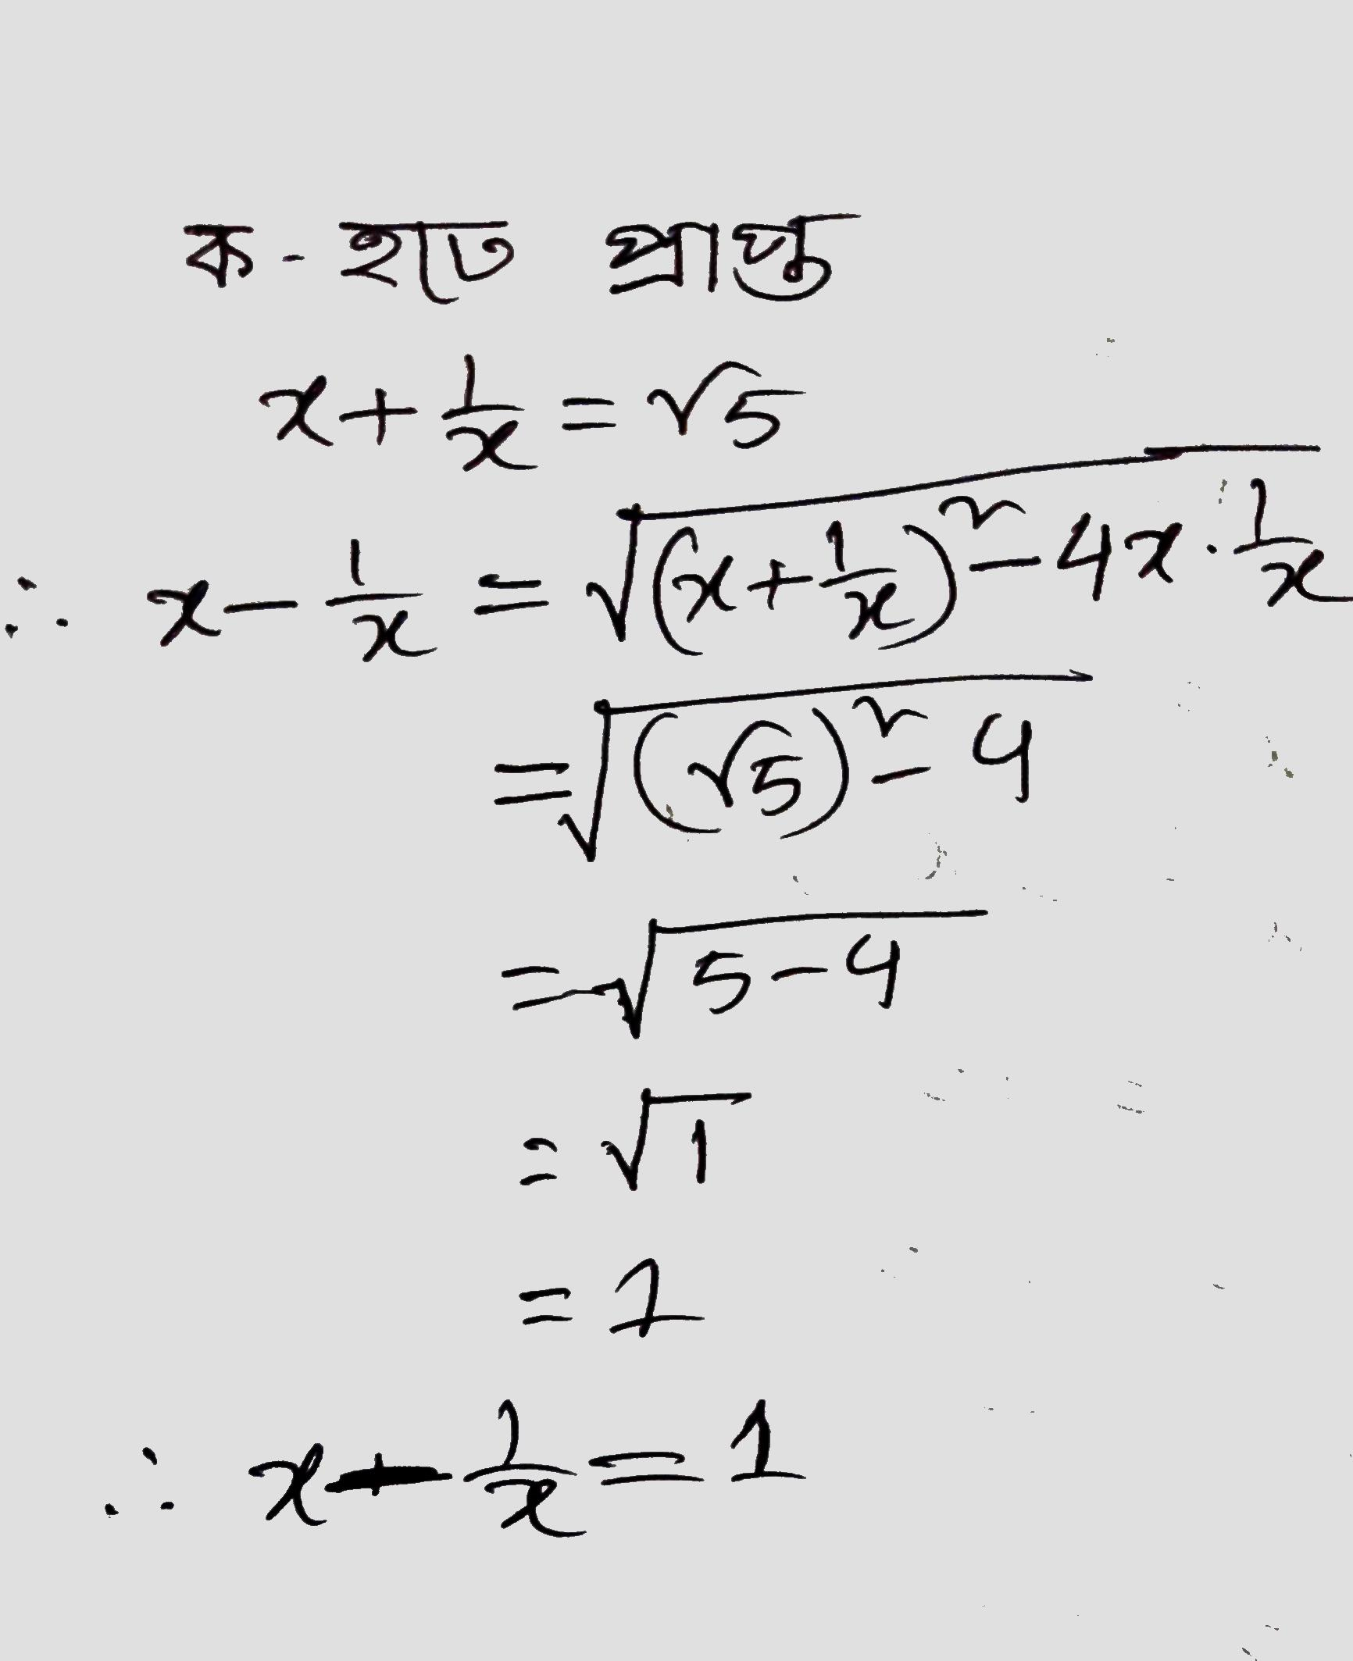
গ-নং প্রশ্নের উত্তর

Slide 9
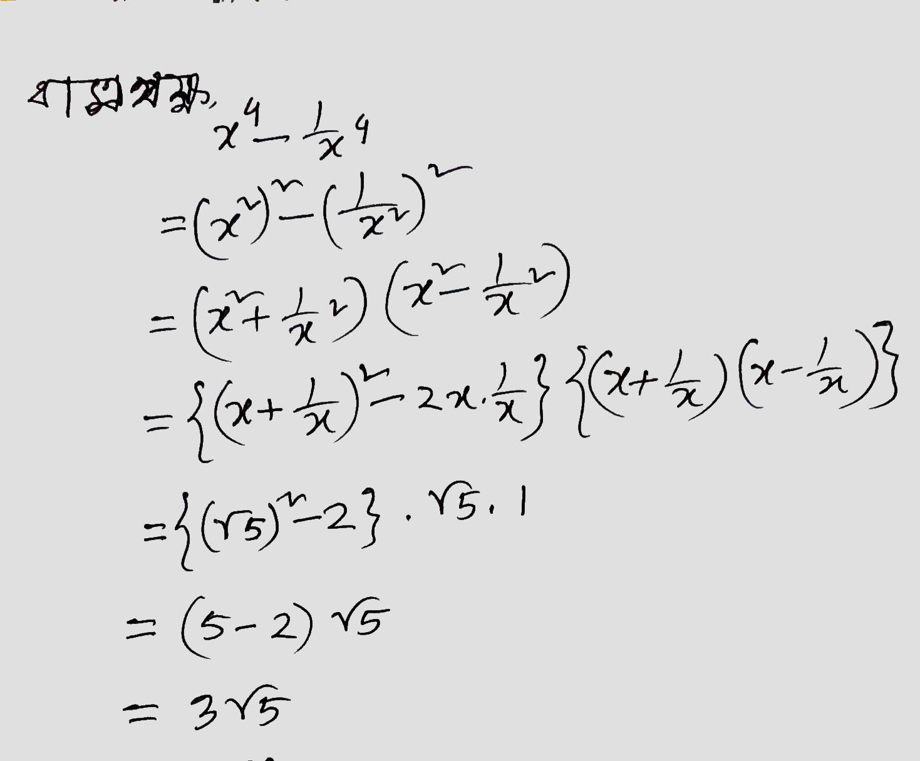
বাম পক্ষ= ডান পক্ষ ( প্রমানিত)

Slide 10
বাড়ির কাজ
x ² - √2x + 1 = 0
উদ্দীপকের আলোকে নিচের প্রশ্নগুলোর উত্তর দাও।
(ক) x + 1/x = √2 প্রমাণ কর।
(খ) x ³ + (1/x) ³ এর মান নির্ণয় কর।
(গ) x ⁴ – (1/x) ⁴ এর মান নির্ণয় কর।

Slide 11
সবাইকে ধন্যবাদ

